Slide 1
Gamepgm GITHUB
https://github.com/Astral2031/gamepgm/tree/main
2023564026
박진성

Slide 2
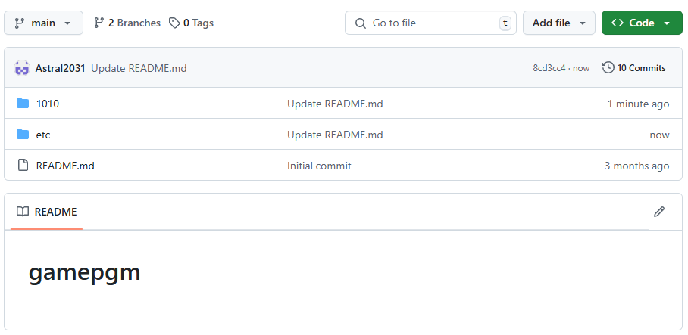
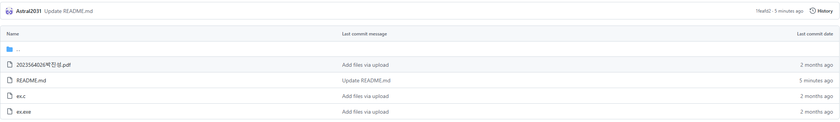
C 과제

Slide 3
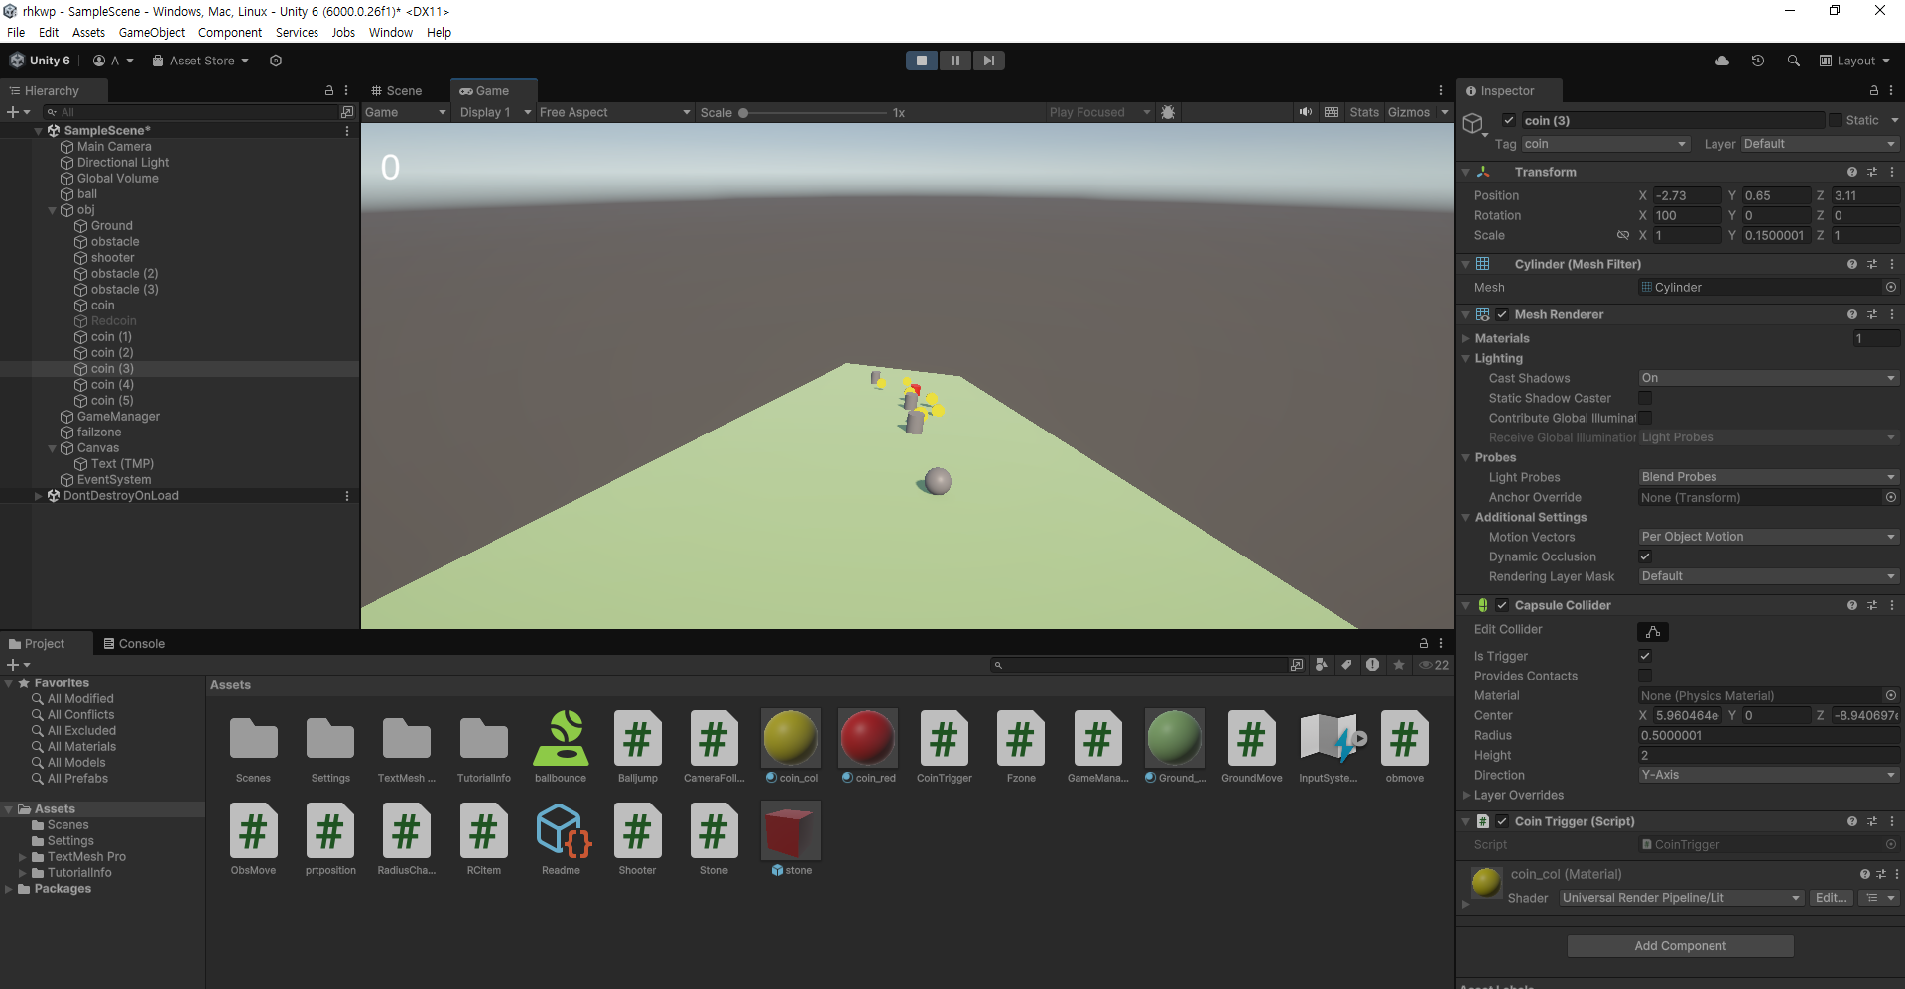
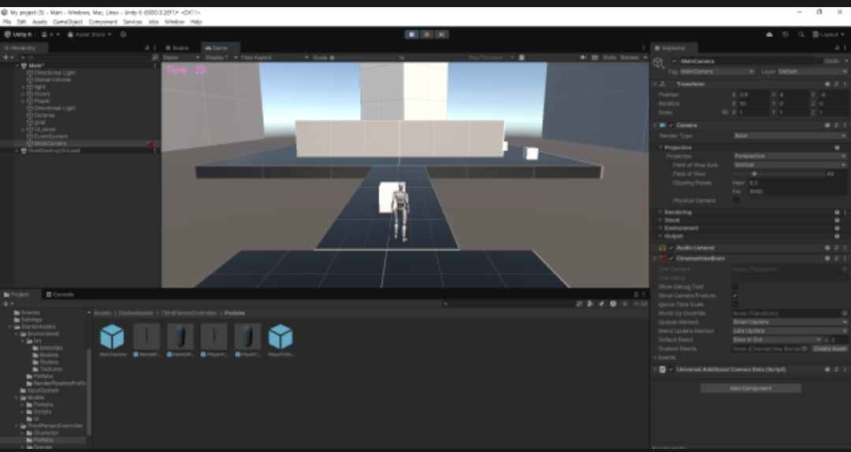
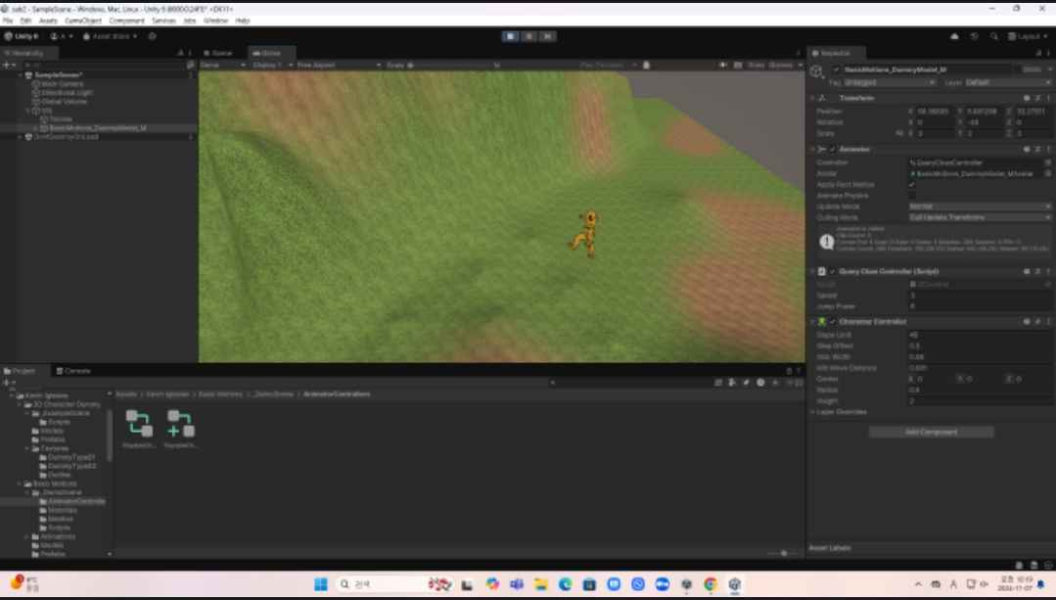
C 과제
Unity 과제 (사진 누락)

Slide 4
점수 : 18
C 과제 누락 : -10
Unreal 과제 누락 : -1
기타 : -1

